Slide 1
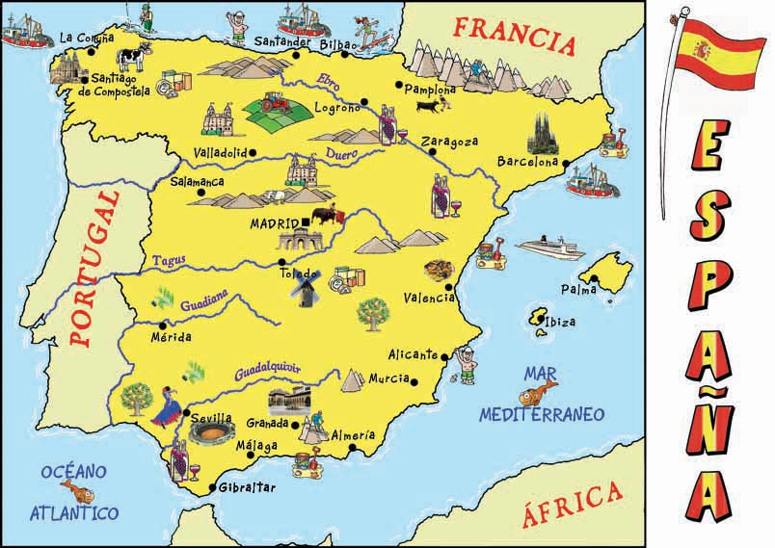

Español
Clase 4
Libro de estudios
Nombre: …………………………………………
Colegio: …………………………………………
© Rha

Slide 2
Contents | page
El sistema fónico y la pronunciación (Phonics and pronunciation) | 1-2
Cómo saludar (Greetings) | 3-4
En clase (In the classroom) | 5-6
Los números 1-31 (Numbers 1-31) | 7-8
¿Cuántos años tienes? (How old are you?) | 9
Los meses del año (The months of the year) y los días de la semana (The days of the week) | 10
Los días de la semana (The days of the week) y los números 1-31 (Numbers 1-31) | 11
Los meses y las estaciones (The months and the seasons) | 12
Las fechas (Dates) | 13-14
¿Cuándo es tu cumpleaños? (When is your birthday?) | 15-17
Repaso (Revision) | 18-19
Los colores (colours) | 20-21
Las formas (shapes) | 22-23
La cara (the face) | 24-25
Las partes del cuerpo (the parts of the body) | 26-30
La familia (family) | 31-38
¿Cómo se escribe? (How do you spell that?) | 39
Descripciones (descriptions) | 40-43
Mi vocabulario (My vocabulary) | 44
End of Y4 assessment | 45-46

Slide 3
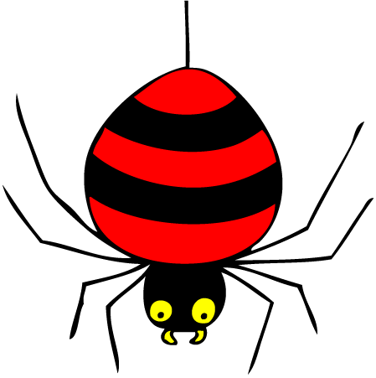
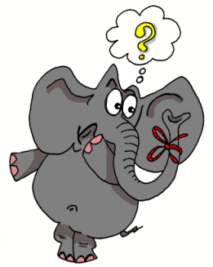
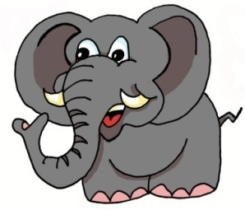
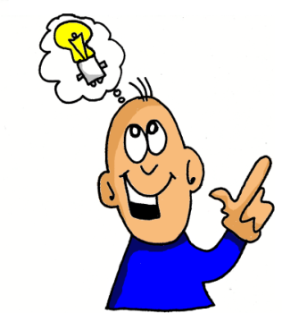
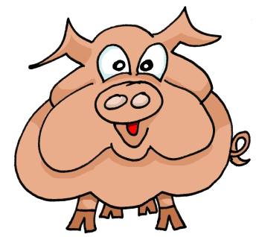
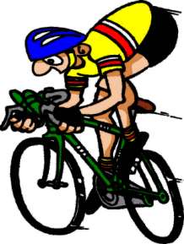
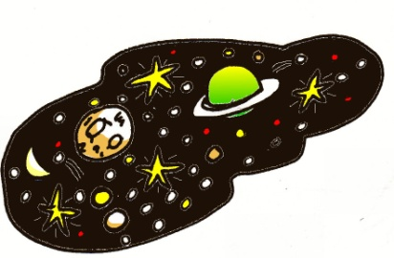
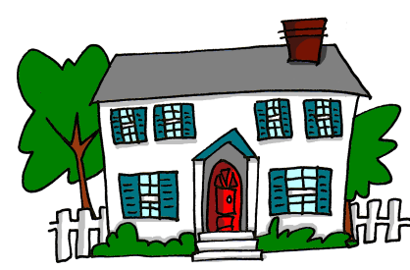
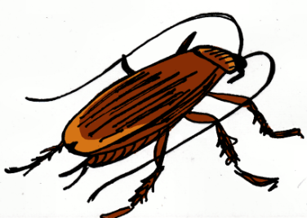
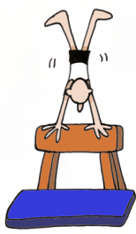
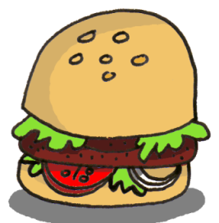
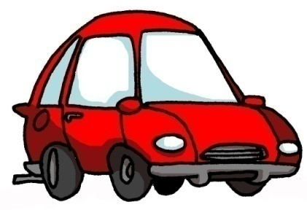

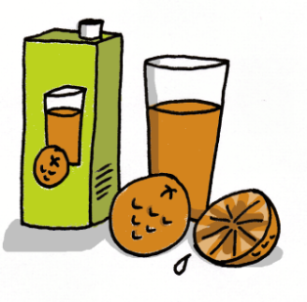
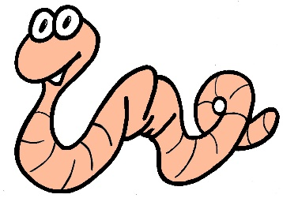
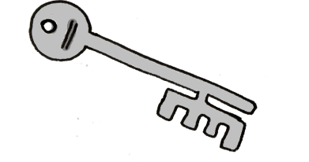
1 | 2 | 3 | 4
5 | 6 | 7 | 8
9 | 10 | 11 | 12
13 | 14 | 15 | 16
idea
araña
elefante
olvidar
universo
cerdo
ciclista
casa
coche
cucaracha
gimnasia
hamburguesa
España
zumo
gusano
llave
1

Slide 4
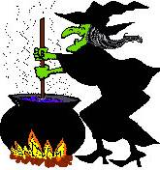
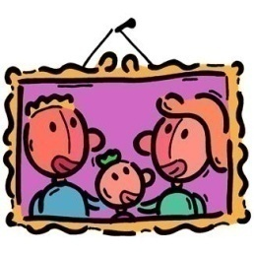
Tips for pronouncing Spanish
More good news about Spanish pronunciation is that the consonants obey the rules too, although people do speak with different accents, depending on their region and background.
c's and z's
c + e = th cero, once
c + i = th cinco, gracias
z + a, o, u = th zapato, corazón, azul
c + a = ka casa, catorce
c + o = ko cómo, color
c + u = ku Cuba, cubano
j's and g's
J, as in jardines (gardens), is a harder, stronger version of the English 'h'. G, when followed by e and i, sounds exactly the same as j. Otherwise, it is pronounced as the English 'g' in go.
ll's
The double ll, as in calle, is another characteristic Spanish sound. In most parts of Spain it's like the 'lli' in the English million.
h’s
The h is silent in Spanish, so you won’t be blowing any candles out when you pronounce words that begin with this letter. Best to imagine it’s not there and pronounce the second letter in the word.
hablo, helado, ¡hola!, huevo
¡Jajaja!
Try saying these out loud:
amarillo | octubre | familia | catorce | garaje
14
2

Slide 5
Como saludar | Greetings
¡Buenos días! | Good morning!
¡Buenas tardes! | Good afternoon!
¡Buenas noches! | Good evening!
¡Hola! | Hello!
¡Adiós! | Goodbye!
¡Hasta luego! | Bye!
por favor | please
gracias | thank you
¿Cómo estás? OR ¿Qué tal? | How are you?
¿Cómo está Usted? | How are you? (formal)
Estoy….. | I am…
fenomenal | great
bien | good/fine
regular | ok
mal | bad
¡fatal! | awful!
3

Slide 6
Cómo saludar
Fill in the gaps and practise saying all the words with a partner using ‘look, cover, say, check’ to memorise the words.
¡B_en_s
d_ _s!
¡H_l_!
¡B_en_s
t_ _ d_s!
¡A_ió_!
¡H_ s_ a
l_ _ go!
¡B_en_s
_ oc_ e_!
Estoy m_ _ bien
Estoy b_ _ _
¿C_m_ e_t_s?
Fe_o_e_a_
Estoy m_ _
Estoy r_g_l_r
Fa_ a_
4

Slide 7
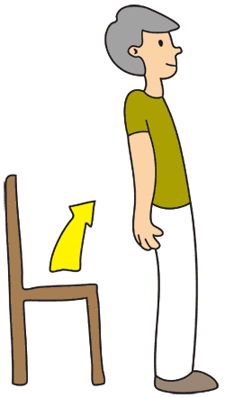
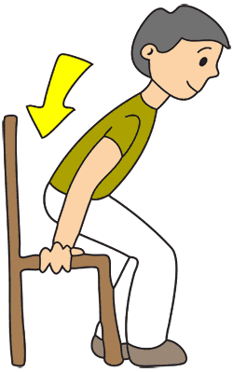

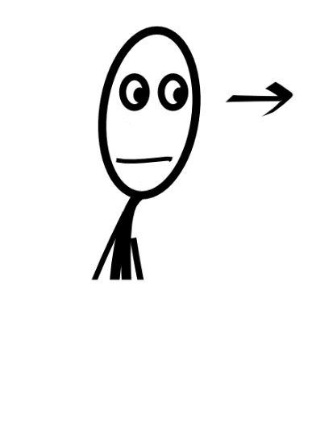





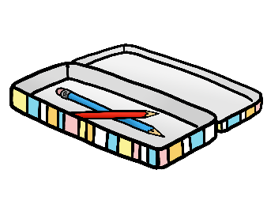

En clase
Write the correct instruction in each box.
¡Dibujad! | ¡Escuchad! | ¡Escribid!
¡Hablad! | ¡Levantaos! | ¡En parejas!
¡Sacad las cosas! | ¡Mirad! | ¡Sentaos!
5

Slide 8

En clase
Without looking at the previous page, draw each instruction.
¡Hablad!
¡Mirad!
¡Levantaos!
¡Escuchad!
¡En parejas!
¡Sacad las cosas!
¡Escribid!
¡Sentaos!
¡Dibujad!
6

Slide 9
Los números 1 - 31
1 | uno | 16 | dieciseis
2 | dos | 17 | diecisiete
3 | tres | 18 | dieciocho
4 | cuatro | 19 | diecinueve
5 | cinco | 20 | veinte
6 | seis | 21 | veintiuno
7 | siete | 22 | veintidós
8 | ocho | 23 | veintitrés
9 | nueve | 24 | veinticuatro
10 | diez | 25 | veinticinco
11 | once | 26 | veintiseis
12 | doce | 27 | veintisiete
13 | trece | 28 | veintiocho
14 | catorce | 29 | veintinueve
15 | quince | 30 | treinta
 |  | 31 | treinta y uno
¿cuántos/ cuántas? |  | How many?
más |  | plus
menos |  | minus
7

Slide 10
Los números 1 – 31
A Write the numbers in words in the table. Use the syllable square to help you.
u | si | ce | a | co | ez
e | cu | on | cho | ca | tre
ce | te | ce | e | tor | o
di | cin | ve | ce | tro | te
dos | in | no | ve | do | nu
4 = cuatro | 13 = | 1 = | 8 =
10 = | 9 = | 20 = | 12 =
5 = | 11 = | 14 = | 2 =
B Do the calculations and write the answers as a Spanish word.
diez + diez = veinte
veinte + seis =
doce + doce =
treinta + uno =
diez + diez + diez =
veinte + ocho =
treinta – tres =
treinta – cinco =
treinta – ocho =
Make up your own!
8

Slide 11
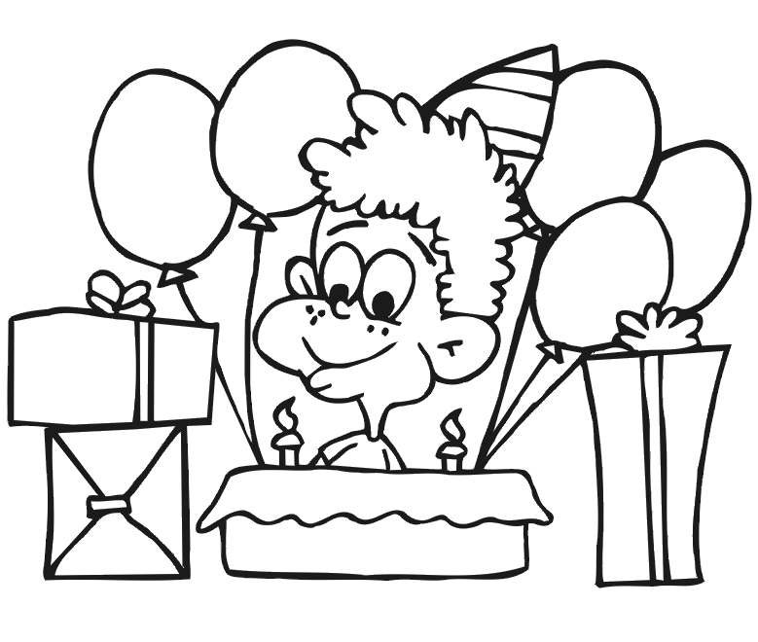
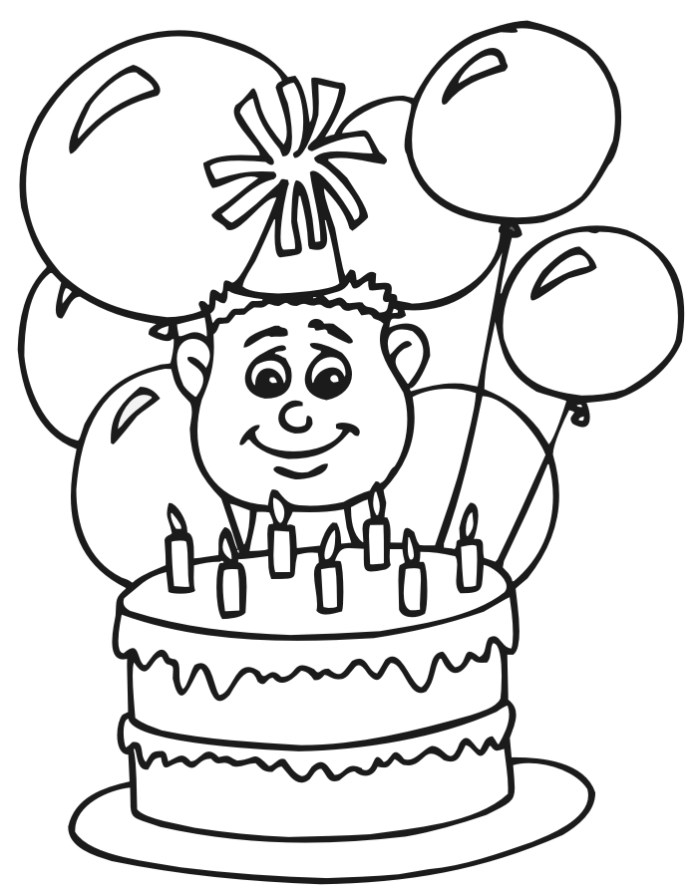
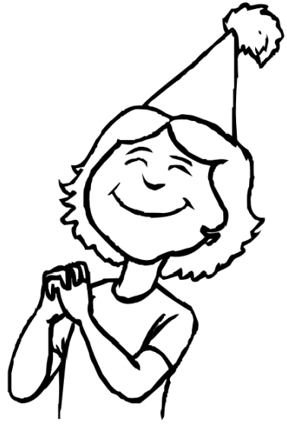
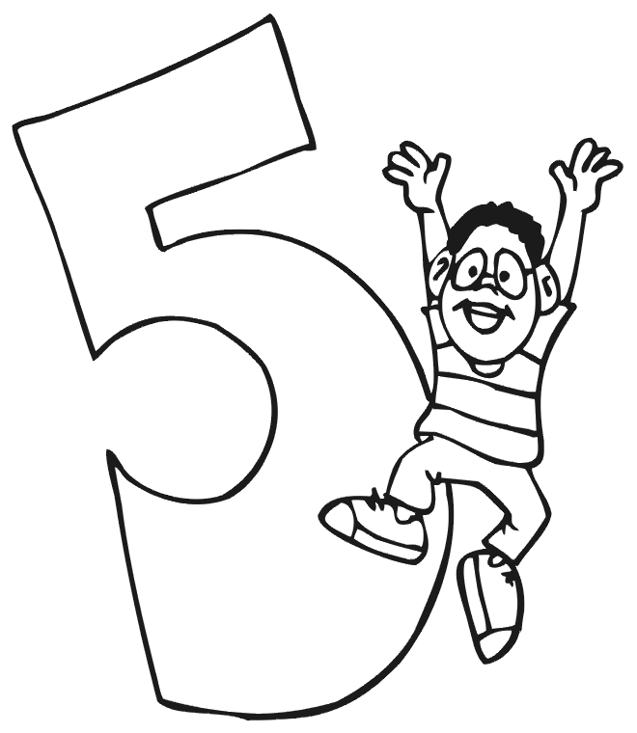
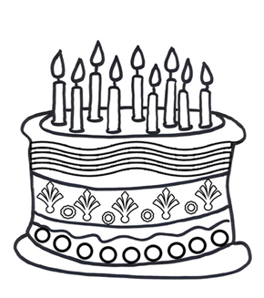
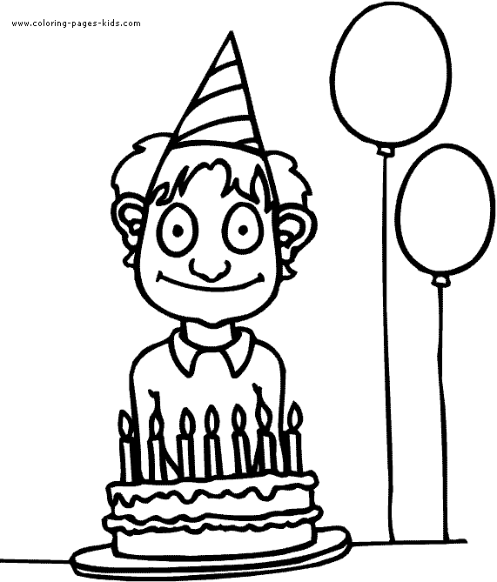
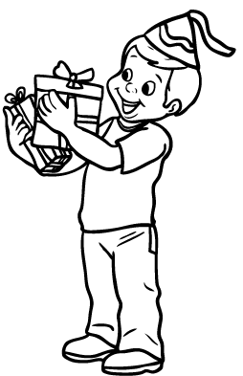
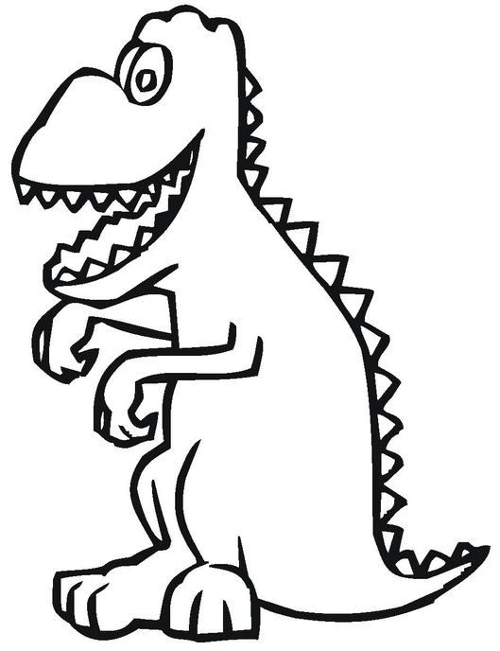
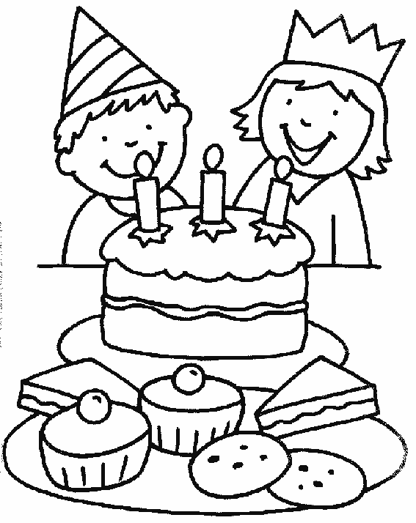
¿Cuántos años tienes?
Write a sentence for each person.
Tengo dos años.
…..………………….
…………………………….
12
…..………………….
…..………………….
15
…..………………….
…..………………….
6
…..………………….
…..……………….
17
And you?
……….…..……………….
9

Slide 12
Los meses del año | The months of the year
enero | January
febrero | February
marzo | March
abril | April
mayo | May
junio | June
julio | July
agosto | August
septiembre | September
octubre | October
noviembre | November
diciembre | December
Los días de la semana | The days of the week
lunes | Monday
martes | Tuesday
miércoles | Wednesday
jueves | Thursday
viernes | Friday
sábado | Saturday
domingo | Sunday
10

Slide 13
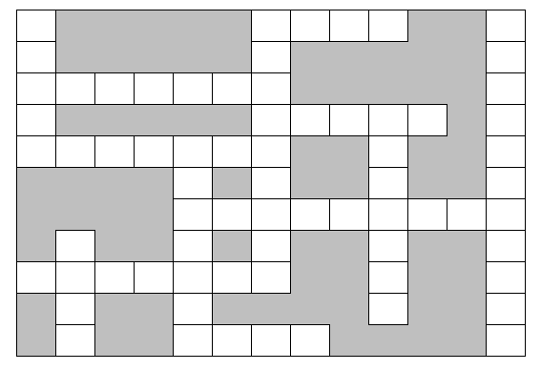
Los días de la semana
Los números 1 - 31
Complete the crossword with the Spanish words.
1
1
4
6
2
3
5
4
3
5
2
6
7
Vertical
1 Monday
2 ten
3 Sunday
4 sixteen
5 fourteen
6 twenty seven
Horizontal
1 twelve
2 fifteen
3 five
4 Saturday
5 Wednesday
6 Friday
7 eleven
11

Slide 14
Los meses y las estaciones
A Write the twelve months in the correct season box.
la primavera | el verano
el otoño | el invierno
las estaciones
B Do the calculations and discover the secret month.
A | B | C | D | E | F | G | H | I | J | K | L | M
1 | 2 | 3 | 4 | 5 | 6 | 7 | 8 | 9 | 10 | 11 | 12 | 13
N | O | P | Q | R | S | T | U | V | W | X | Y | Z
14 | 15 | 16 | 17 | 18 | 19 | 20 | 21 | 22 | 23 | 24 | 25 | 26
cinco + cinco = ……… ➔
diez + once = ……… ➔
diez + cuatro = ……… ➔
diez – uno = ……… ➔
diez + cinco = ……… ➔
The five answers give you five letters which spell the month of ____________ in Spanish.
12

Slide 15
Las fechas
A Draw a line to match up the dates.
15.2 el primero de julio
10.10 el diez de octubre
27.11 el doce de septiembre
4.3 el quince de agosto
22.5 el quince de febrero
15.8 el dos de mayo
1.7 el veintidós de mayo
8.12 el veintisiete de noviembre
31.1 el treinta de abril
2.5 el treinta y uno de enero
12.9 el cuatro de marzo
30.4 el ocho de diciembre
1. 25.3 _________________________________________
2. 4.10 _________________________________________
3. 11.2 _________________________________________
4. 3.8 __________________________________________
5. 27.4 _________________________________________
6. 16.9 _________________________________________
7. 11.1 _________________________________________
8. 17.12 ________________________________________
9. 21.6 _________________________________________
10. 13.5 ________________________________________
11. 7.7 _________________________________________
12. 23.11 _______________________________________
B Write the dates out in words.
el veinticinco de marzo
13

Slide 16
Las fechas
Complete the sentences with the correct dates in Spanish.
1) Write when your birthday is:
Mi cumpleaños es el _______________ _____ __________________.
2) Write when your friend’s birthday is:
El cumpleaños de (name)______________es el ___________ ____ ______________.
3) Write when your teacher’s birthday is:
El cumpleaños de (name)______________es el ___________ ____ ______________.
4) Write when Christmas is:
La Navidad es el _________________ _____ _______________________.
5) Write when Halloween is:
Halloween es el ___________________ ______ _____________________.
6) Write when Bonfire Night is:
La Noche de Guy Fawkes es el ____________ ______ ___________________.
14

Slide 17

¿Cuándo es tu cumpleaños?
A Sing the Happy Birthday song. Try to memorise it so you can sing it without reading the words.
Cumpleaños feliz
Cumpleaños feliz
Te deseamos todos
Cumpleaños feliz
B Choose at least 5 people from your friends and family and write their names and the dates of their birthdays in the calendar below:
Cumpleaños de mi familia y mis amigos
enero | febrero | marzo
abril | mayo | junio
julio | agosto | septiembre
octubre | noviembre | diciembre
15

Slide 18







¿Cuándo es tu cumpleaños?
Choose different identities and have conversations with a partner.
Nombre: Pablo Edad: 9 años Cumpleaños: 1 / 8 | Nombre: Emilia Edad: 8 años Cumpleaños: 12 / 3 | Nombre: Ricardo Edad: 13 años Cumpleaños: 21 / 4
Nombre: Mia Edad: 11 años Cumpleaños: 2 / 5 | Nombre: Tomás Edad: 12 años Cumpleaños: 12 / 2 | Nombre: Silvia Edad: 7 años Cumpleaños: 24 / 9
Nombre: Miguel Edad: 14 años Cumpleaños: 3 / 10 | Nombre: José Edad: 10 años Cumpleaños: 13 / 6 | Nombre: Marco Edad: 15 años Cumpleaños: 20 / 11
Nombre: Felipe Edad: 6 años Cumpleaños: 4 / 8 | Nombre: María Edad: 12 años Cumpleaños: 14 / 1 | Nombre: Catalina Edad: 9 años Cumpleaños: 28 / 10
Nombre: Ana Edad: 10 años Cumpleaños: 27 / 6 | Nombre: Sofía Edad: 11 años Cumpleaños: 25 / 5 | Nombre: Andrés Edad: 9 años Cumpleaños: 10 / 10
¿Cómo te llamas?
¿Cuántos años tienes?
¿Cuándo es tu cumpleaños?
Make sure you know how to ask these questions off by heart!
16

Slide 19
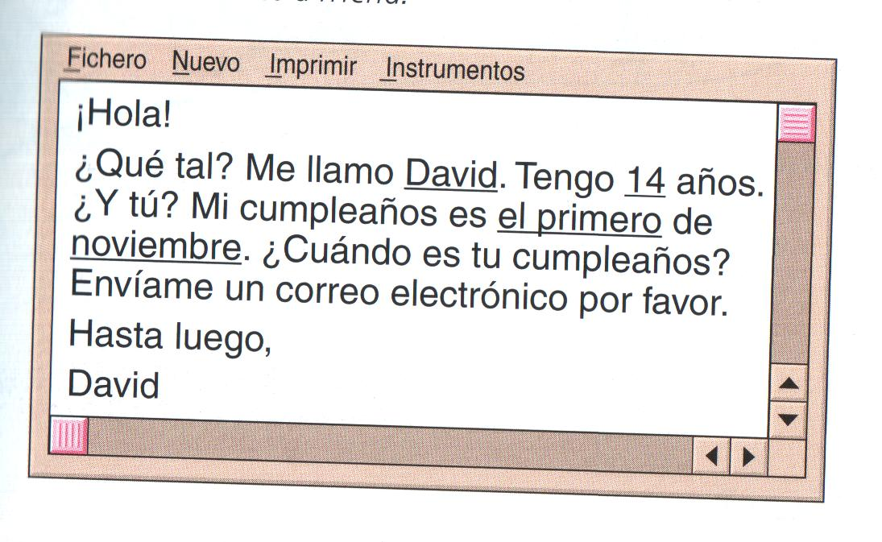
¿Cuándo es tu cumpleaños?
A Write out the dates below in full in Spanish.
05/06 | el doce de febrero
12/2
10/3
2/10
15/07
25/09
B Read the email from David. Write a reply with your name, your age and your birthday.
¡Hola!
¿Qué tal? Me llamo David. Tengo 11 años. ¿Y tú? Mi cumpleaños es el cinco de noviembre. ¿Cuándo es tu cumpleaños? Envíame un correo electrónico por favor.
Hasta luego,
David
……………………………………………………………………………………………………………………………………………………………………………………………………………………………………………………………………………………………………………………………………………………………………………………………………………………………………………………………………
17

Slide 20

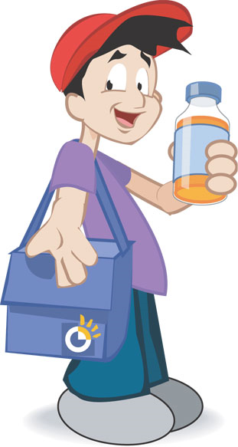
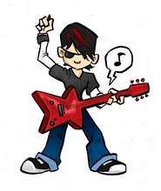
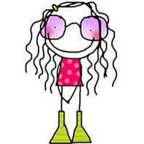
Repaso
Choose an identity and have a conversation with your partner. Make sure you can ask and answer all the questions confidently.
Nombre: Alicia
Edad: 9 años
Cumpleaños:
2 de mayo
Nombre: Sol
Edad: 12 años
Cumpleaños:
13 de agosto
Nombre: Francisco
Edad:11 años
Cumpleaños:
29 de enero
Nombre: Elena
Edad: 10 años
Cumpleaños:
17 de marzo
say hello / goodbye
say what your name is
say how you are feeling
say your age
say when your birthday is
ask 4 questions
(name, how you are, age, birthday)
18

Slide 21
Repaso
A Write these months in English.
febrero |  | mayo
marzo |  | enero
junio |  | septiembre
octubre |  | agosto
B Write these months in Spanish.
June |  | January
December |  | October
February |  | March
July |  | April
C Write these numbers in Spanish.
5 |  | 12
23 |  | 31
30 |  | 16
14 |  | 15
D Write answers to these questions in Spanish.
Question | Answer
¿Cómo te llamas?
¿Qué tal? / ¿Cómo estás?
¿Cuántos años tienes?
¿Cuándo es tu cumpleaños ?
19

Slide 22
Los colores
Los colores | The colours
azul | blue
verde | green
marrón | brown
gris | grey
negro/a | black
blanco/a | white
rojo/a | red
amarillo/a | yellow
de color rosa | pink
de color naranja | orange
de color violeta | purple
¿Cuál es tu color preferido?
Mi color preferido es azul como tus ojos…
20

Slide 23
Los colores
Colour the boxes and write the names for the secondary colours.
rojo
+
blanco
=
rosa
negro
+
blanco
=
____
azul
+
amarillo
=
____
rojo
+
azul
=
____
rojo
+
amarillo
=
____
azul
+
amarillo
+
=
____
verde
+
rojo
21

Slide 24


Las formas
A Colour each shape and write its colour in Spanish after the noun.
 | un círculo …………. |  | un punto ………….
 | un triángulo ……………. |  | una línea ………….
 | un cuadrado ……………… |  | una estrella …………….
 | un rectángulo …………… |  | una espiral …………....
 | un óvalo …………. |  | un ojo ………….
B Draw a quick picture made up of different shapes and label it in Spanish.
22

Slide 25
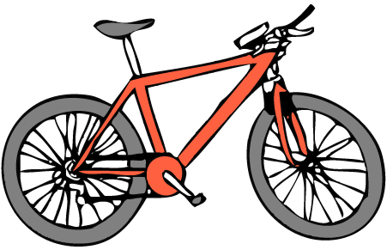

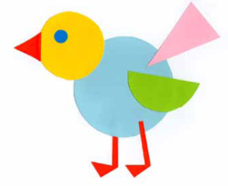

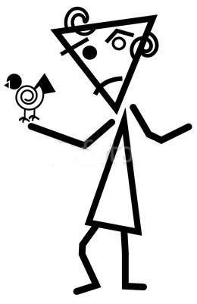
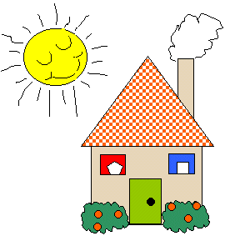

Las formas
A Write a phrase for each picture, describing the shapes you can see in it.
A
1 Hay tres círculos, cuatro triángulos, dos rectángulos y un semicírculo.
B
2 Hay un círculo, un triángulo y cinco rectángulos.
C
3 Hay tres triángulos, y una línea ondulada.
D
4 Hay tres círculos y muchos triángulos.
B Write a description of the three pictures below.
1
2
3
……………………………………………………………………………………………………………………………………………………………………………………………….
……………………………………………………………………………………………………………………………………………………………………………………………….
……………………………………………………………………………………………………………………………………………………………………………………………….
23

Slide 26
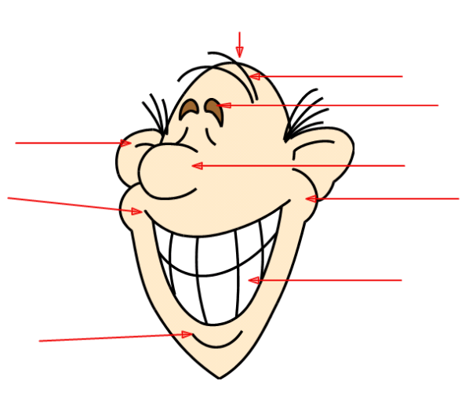
La cara
A Label the face with the correct Spanish words. Use the correct word for ‘the’ – el or la.
la ceja
la mejilla
el mentón
nariz | pelo | diente
oreja | boca | cabeza
B Which part of the face is missing? Write the Spanish word here. ___________________
24

Slide 27
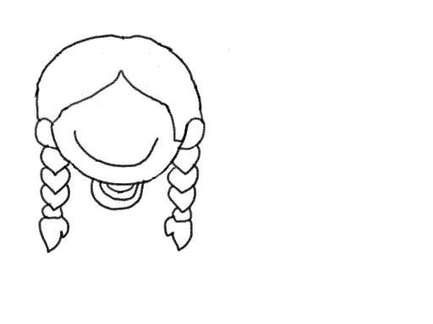



La cara
A Draw features onto each face and colour them. (You don’t have to use normal colours!)
…………………………………………………...
…………………………………………………...
…………………………………………………...
………………………………………………………………………………………………………..........................................
………………………………………………………………………………………………………..........................................
…………………………………………………...
…………………………………………………...
………………………………………………………………………………………………………..........................................
………………………………………………………………………………………………………..........................................
B Write 2-3 sentences about each face.
25

Slide 28
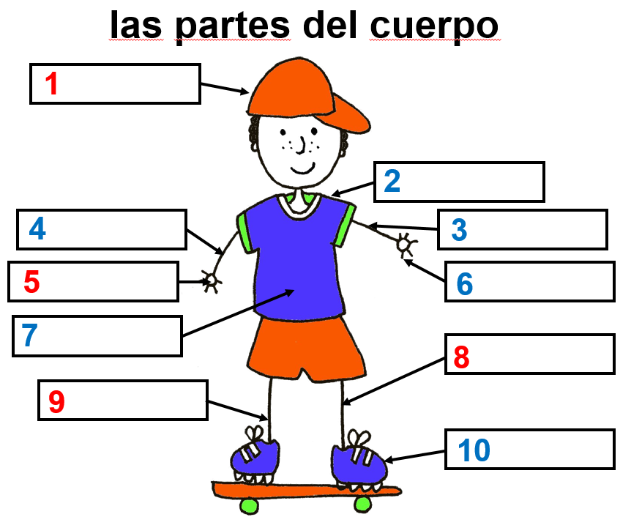
Las partes del cuerpo
Complete the labels with the correct words. Don’t copy…Look, cover, write and check.
el pie | el brazo | la pierna
la mano | los hombros | la cabeza
el codo | el dedo | el estómago
 | la rodilla
26

Slide 29
Las partes del cuerpo | The parts of the body
la cabeza | head
la espalda | back
la mano | hand
la pierna | leg
la rodilla | knee
la nariz | nose
las orejas | ears
el estómago | stomach
el brazo | arm
el dedo | finger
el pie | foot
los dientes | teeth
los ojos | eyes
el codo | elbow
los hombros | shoulders
27

Slide 30
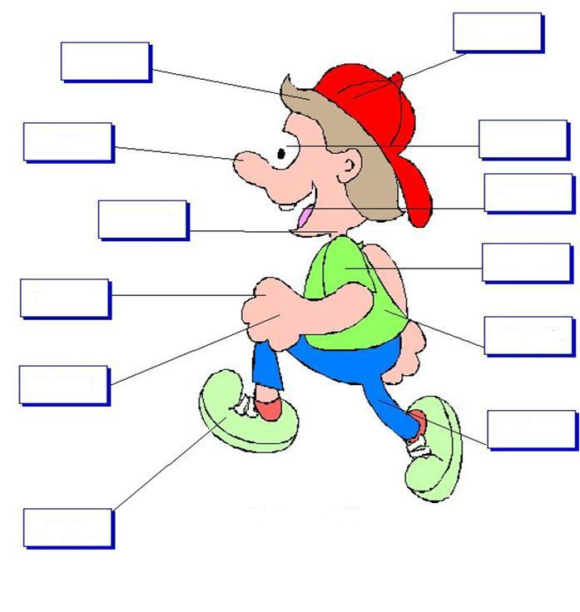
Las partes del cuerpo
Try to write as many of the parts of the body words from memory as you can. Check for any you cannot remember and write them in with a different colour pencil.
28

Slide 31
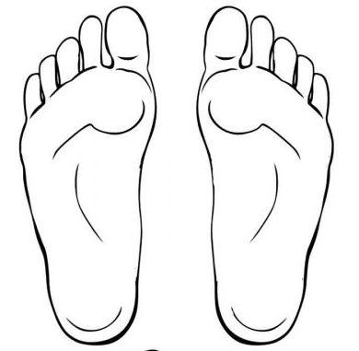
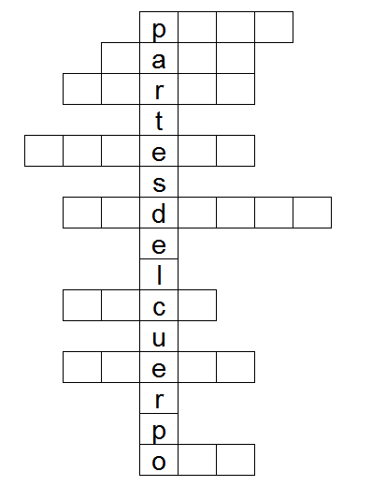


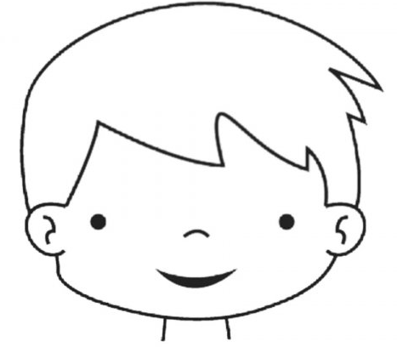
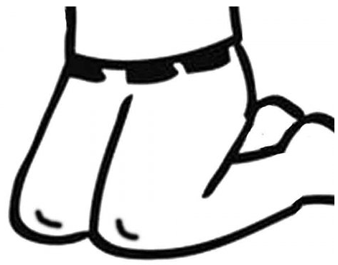



Las partes del cuerpo
A Complete the word puzzle, using the picture clues.
B Add more body part words to the puzzle where there are spaces, if you can.
29

Slide 32


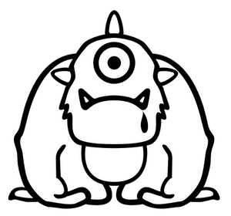
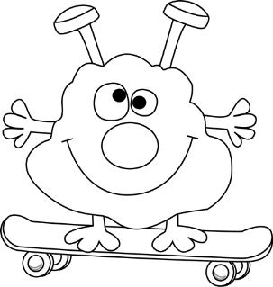


Las partes del cuerpo
Colour in the aliens and write two or three sentences about each one.
1 | 2 | 3
4 | 5 | 6
………………………………………………………………………………………………………………………………..
………………………………………………………………………………………………………………………………..
………………………………………………………………………………………………………………………………..
………………………………………………………………………………………………………………………………..
………………………………………………………………………………………………………………………………..
………………………………………………………………………………………………………………………………..
30

Slide 33
La familia
un hermano | a brother
una hermana | a sister
un padre | a father
una madre | a mother
los padres | parents
una abuela | a grandmother
un abuelo | a grandfather
unos gemelos | twins
un gemelo | a twin brother
una gemela | a twin sister
(una)hija única | an only daughter
(un) hijo único | an only son
un medio hermano | a half-brother
una media hermana | a half-sister
un hermanastro | a step-brother
una hermanastra | a step-sister
un padrastro | a step-father
una madrastra | a step-mother
31

Slide 34
Mi familia
mi padre
mi madre
mi hermano
mi hermana
¿Tienes hermanos o hermanas?
No, soy hija única…
32

Slide 35

La familia
A Write in the Spanish family words in the correct boxes. Don’t copy. Look, cover, write and check.
father
mother
parents
brother
sister
family
grandfather
grandmother
la familia | el abuelo | la madre | la hermana
el hermano | el padre | los padres | la abuela
B Complete the grid with the Spanish words.
1
2
1 family
2 father
3 sister
4 pet / animal
5 grandfather
6 family
7 mother
3
4
5
6
7
33

Slide 36

La familia
José
Carmen
Luisa
Paco
82 años
79 años
75 años
44 años
Gloria
Roberto
42 años
43 años
Sonia
Yo
Jaime
14 años
10 años
12 años
¿Verdad o mentira?
 | Mi padre se llama Roberto.
 | Mi madre se llama Sonia.
 | Mi abuelo se llama José.
 | Mi abuela se llama Luisa.
 | No tengo hermanas.
 | Mi hermano se llama Paco.
¿Cuántos años tienen?
1 | Mi abuelo Paco tiene…años.
2 | Mi hermana ………
3 | Jaime………
4 | Mi abuela Carmen……….
5 | Mi padre…….
6 | Yo tengo…..
34

Slide 37



La familia
¿Tienes hermanos o hermanas?
A Match the pictures to the sentences.
1 | a Tengo dos hermanas.
2 | b Tengo un hermano y dos hermanas.
3 | c Tengo tres hermanos.
4 | d Tengo un hermano.
5 | e Soy hijo único.
6 | f Tengo dos hermanos y una hermana.
7 | g Tengo un hermano y una hermana.
8 | h Tengo una hermana.
B Write a sentence for each picture.
1
2
3
4
5
35

Slide 38

La familia
A Read about Maya and complete the details in English.
Me llamo Maya y tengo diez años. Mi cumpleaños es el 15 de julio.
Mi madre se llama Roberta.
Mi padre se llama Eduardo. Tengo dos hermanas que se llaman Victoria y Alicia. Alicia tiene dieciséis años y Victoria tiene cinco. No tengo hermanos.
Name:
Age:
Birthday:
Name of dad:
Name of mum:
Victoria’s age:
Extra - two more details:
B Complete the sentences in Spanish.
1 | Roberta es la ____________ de Maya.
2 | Su padre se llama _____________.
3 | Alicia es la _________________ de Maya.
4 | Maya tiene ____________ años.
36

Slide 39

La familia
A Look at the family tree and complete the sentences with the correct names.
1 El padre de Bart se llama ________________
2 El hermano de Homer se llama __________________
3 Las hermanas de Marge se llaman ________ y _______.
4 La madre de Marge se llama ________ .
5 El abuelo de Lisa se llama ____________.
6 La hermana de Lisa se llama ______________.
7 La madre de Maggie se llama ____________.
8 El hermano de Lisa y Maggie se llama _________.
37

Slide 40
How to say ‘a’, ‘some’ and ‘the’:
definite and indefinite articles
un | a (masculine object)
una | a (feminine object)
unos | some (more than one masculine object)
unas | some (more than one feminine object)
el | the (masc object)
la | the (fem object)
los | the (more than one masc object)
las | the (more than one fem object)
NB: Sometimes the article is not needed in Spanish:
e.g. No tengo hermanos = I haven’t any brothers or sisters
Completa la tabla abajo.
un padre | a father | el padre | the father
 | a mother | la madre
 | some parents! |  | the parents
una hermana |  |  | the sister
 | a brother | el hermano
 | a grandma |  | the grandma
38

Slide 41








¿Cómo se escribe?
A Choose a famous person to be. Your partner will ask you what your name is “¿Cómo te llamas?”
And how do you spell that: “¿Cómo se escribe?”
El alfabeto español
A a | J jota | R erré
B bé | K ka | S essé
C thé | L ellé | T té
D dé | M emé | U oo
E é | N ené | V oobé
F effé | Ñ eñé | W oobé doblé
G jé | O o | X ekees
H aché | P pé | Y ye
I ee | Q koo | Z theta
Me llamo David.
Se escribe
D-A-V-I-D
B Choose an animal. Spell out the Spanish word for it and your partner will tell you which animal it is.
39

Slide 42






Descripciones
B Colour in the hair.
A Colour in the eyes.
Tengo el pelo…
Tengo los ojos ….
negros
marrones
castaño
rubio
azules
verdes
rojo
negro
morados
C Match up.
D Draw.
Llevo…
barba
Tengo los ojos verdes y el pelo corto, liso y rubio.
Tengo los ojos marrones y el pelo largo, rizado y negro, .
gafas
bigote
Tengo los ojos rojos y el pelo largo y verde.
Tengo los ojos negros y el pelo ondulado y gris.
40

Slide 43


Descripciones
A Read the descriptions. Colour and draw.
Tomás tiene los ojos verdes.
Tiene el pelo corto y rizado.
Tiene el pelo rubio.
Elena tiene los ojos grises.
Tiene el pelo largo y ondulado.
Tiene el pelo rojo.
B Draw and colour yourself. Describe you.
41

Slide 44

Descripciones
A Read the eye descriptions. Colour in.
1
2
3
4
los ojos marrones
los ojos azules
los ojos grises
los ojos verdes
B Read the hair descriptions. Colour in.
1
2
3
4
...
el pelo negro
el pelo castaño
el pelo rubio
el pelo rojo
C Write these sentences in English.
1 Tengo los ojos azules y el pelo largo, rizado y negro.
2 Tengo los ojos marrones y el pelo corto, rizado y castaño.
3 Tengo los ojos verdes y el pelo largo, liso y rubio.
4 Tengo los ojos grises y el pelo rojo.
42

Slide 45
Descripciones
Fill in the table with the missing Spanish or English words. Use the word table to help you, if necessary.
Tengo el pelo …………… | I have got………… hair.
rubio
negro
 | brown
 | grey
rojo
liso
 | wavy
 | curly
corto
largo
mediano | mid-length
Tengo los ojos …… | I have got ……… eyes.
marrones
azules
verdes
grises
tengo gafas  | I’ve got ____________
tengo ____________ | I’ve got a moustache.
tengo barba | I’ve got a ___________
blond | long | straight | green | bigote | ondulado
short | blue | brown | beard | castaño | rizado
red | black | glasses | grey | gris
43

Slide 46
Mi vocabulario
44

Slide 47
 | KS2 Programme of Study 2014 | End of Year 4 | (P1 -, =, +)
L1 | Listen attentively and show understanding by joining in and responding | Ask and answer confidently questions about birthdays, ages, dates, time, times tables and simple calculations Play Hide and Seek in Spanish
L2 | Link the spelling, sound and meaning of words | Develop phonics knowledge and confidence through: days in the month rhyme, Christmas songs (Rodolfo el reno, Frosty, Navidad), birthday songs
S1(a) | Ask and answer questions | Ask / answer questions about birthdays, ages, dates, times, simple maths Ask ‘¿Cómo se dice … en español? ¿De qué color es (What colour is)? ¿Cuántos ... hay? (How many... are there?) ¿Qué día es (hoy)? (What day is it (today)? ¿Qué fecha es (hoy)? (What date is it (today)? ¿Cuándo es tu cumpleaños? (When is your birthday?) ¿Cómo se llama? (What is he/she called? ¿Cómo se escribe? (How do you spell that?) ¿Tienes..? (Do you have..?) ¿De qué color son tus ojos? (What colour are your eyes?) ¿Cómo tienes el pelo? (And your hair)
S1(b) | Express opinions and respond to those of others | Use: En mi opinión (In my opinion), Pienso que (I think that)
S1© | Ask for clarification and help | Signal a problem: Señor(a), tengo un problema Ask for help: ¿Puede ayudarme?
S2 | Speak in sentences | Use these sentence structures: Mi cumpleaños es el…de.. / Son las dos – es la una / Hoy es el …de… (Ayer fue el…de… - Mañana será el …de…) Empieza a las… / Termina a las… Es / No es Tiene / No tiene Hay / No hay
S3 | Describe people, places, things and actions orally (to a range of audiences) | Describe pictures/paintings in terms of shapes and their position Describe hair / eyes of self and others Birthday survey, songs
45

Slide 48
R1 | read and show understanding of words, phrases and simple texts | Spot the Dog story, Perritos Reading and understanding details on birthday invitations, diary entries and list of things to do (to prepare for a party)
R2 | appreciate stories, songs, poems and rhymes in the language | Numbers song, birthday and Christmas songs, Pocoyo video episodes, months / days rhymes
R3 | read aloud with accurate pronunciation | Numbers Read and add questioning intonation
R4 | understand new words that are introduced into familiar written material | Otra vez (again!) / Todos preparados – qué voy (Coming ready or not!) / Pocoyo, birthday vocabulary, verbs, seasons, numbers 13-31, festive vocabulary, instructions for making a piñata
R5 | use a dictionary
W1 | write words and phrases from memory | Write short exclamations and questions with from memory with correct position of punctuation marks in questions (and exclamations), on mini-white boards from short-term memory (e.g. in response to Pocoyo videos) Write ' My birthday es on the … of …' from memory with accurate spelling.
W2 | adapt phrases to create new sentences | Animal maths Create birthday and Christmas cards, plan and write party invitations including time / date /, making plans for a party – to do list - using ‘Voy a + verbs’, time exercise
W3 | describe people, places, things and actions in writing | Revision – colours and numbers Describing pictures/paintings in terms of shapes and their position Describing emotions – happy, sad Describing hair / eyes of self and others Make birthday cards, Design invites, Create piñata (with resources)
G1 | Gender of nouns - definite and indefinite articles
G2 | Singular and plural forms of nouns | Focus on active use of indefinite articles in singular and plural and definite articles in both singular and plural
G3 | Adjectives (place and agreement) | Use of plural nouns
G4 | Conjugation of key verbs (and making verbs negative) | Use adjectives (agreement and position) with more confidence
G5 | Connectives and qualifiers, adverbs of time, prepositions of place | Create greater variety of sentences using the key verb forms from Y3. Use tiene (3rd person tener) and está (3rd person estar) Retell story with 3rd person AR verbs (non-explicit focus) Use future tense (Voy a + infinitive verb), infinitives
46

